Slide 1


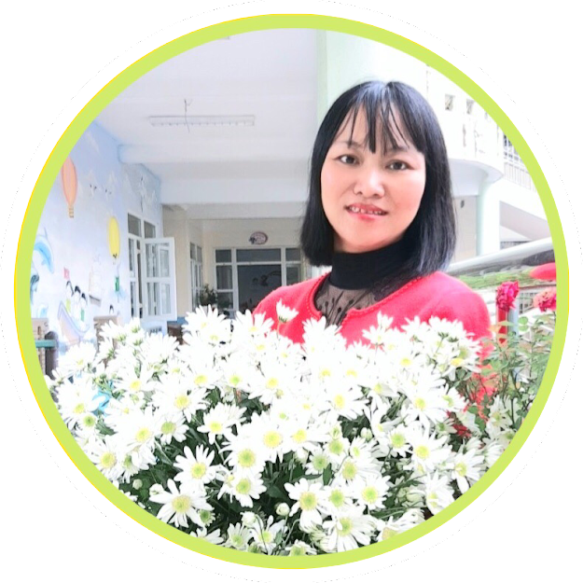
Phòng giáo dục quận Long Biên
Trường mầm non Đức Giang
Hoạt động khám phá khoa học
Đề tài: Cầu vồng
Lứa tuổi: 3-4 tuổi
Giáo viên :Đỗ Tâm

Slide 2


Slide 3

Đố bé hình ảnh gì?
Cầu vồng có những màu gì?

Slide 4

Cầu vồng xuất hiện khi nào ?
Cầu vồng ó tác dụng gì?

Slide 5
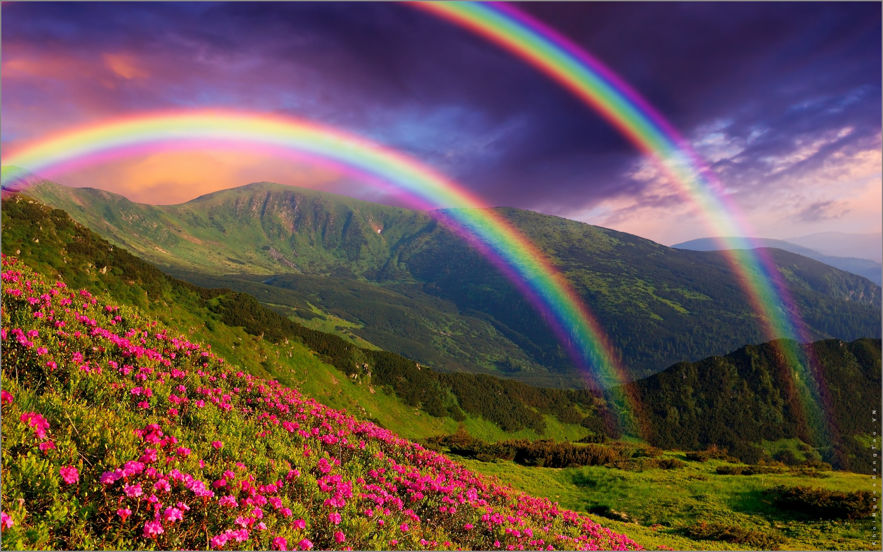
Cầu vồng đôi

Slide 6
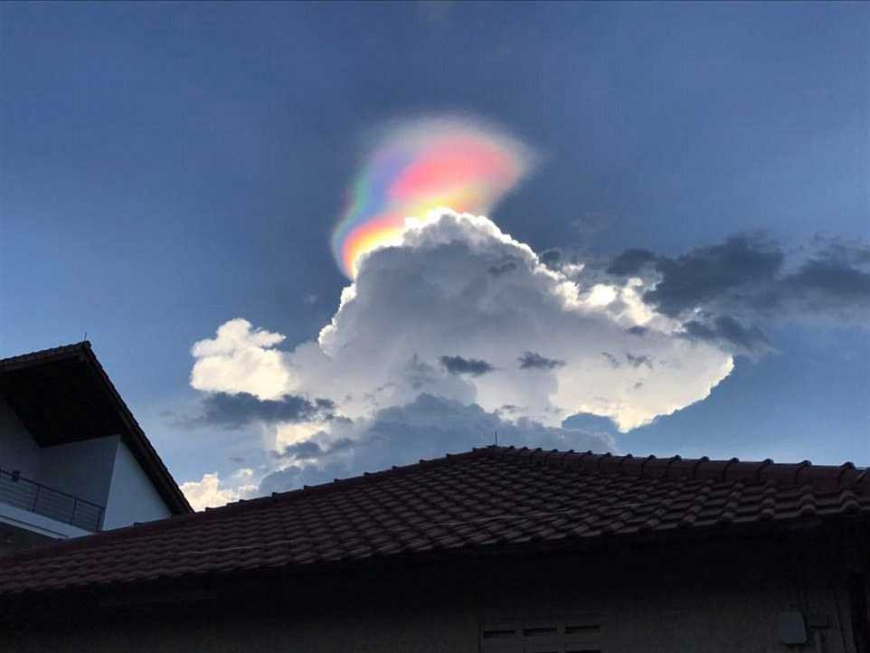
Cầu vồng lửa

Slide 7
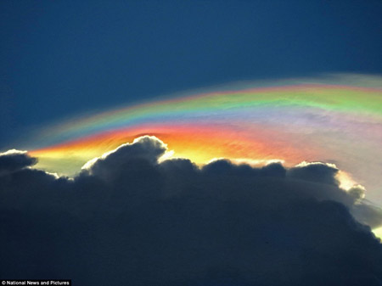
Cầu vồng lửa

Slide 8

Bé tô màu cầu vồng

